Slide 1
資料檢索
01156103 柯皓元
01156104 余宗穎
01156109 陸建綱
01156125 林炳宏

Slide 2
batch
迴圈跑四個查詢

Slide 3
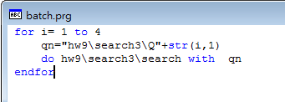

Slide 4
search
透過傳入的參數判斷是第幾個查詢
再copy到各自的資料庫

Slide 5
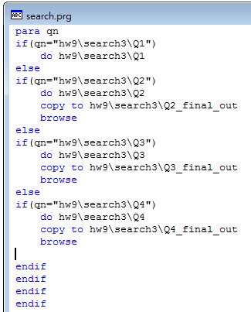

Slide 6
tools
用來執行and
判斷同一篇文章(兩個集合先找出相同出現的doc_id)
聯集(把兩個用in處理過的集合用union做聯集，並且不列出重複的句子)
計算(算出一篇doc有幾個sent_id)
輸出(和headfile合併)

Slide 7
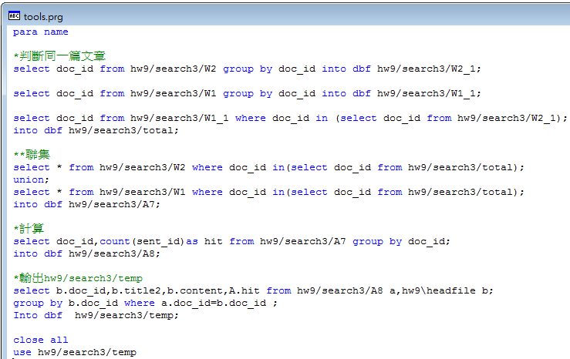

Slide 8
Q1---雲端運算
把雲端運算拆解成”雲端”、”端運”、”運算”
個別找出自己的bigram
兩兩合併
再和headfile合併

Slide 9
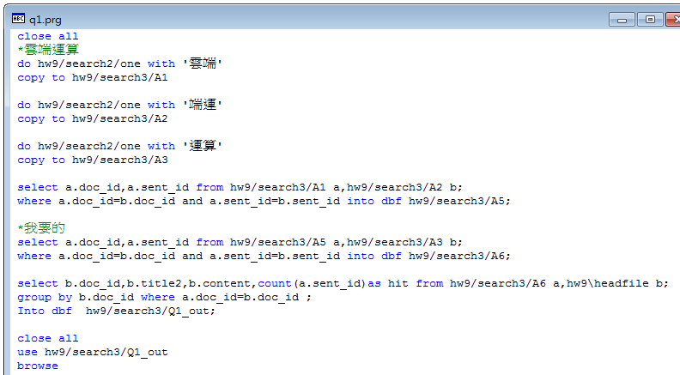

Slide 10
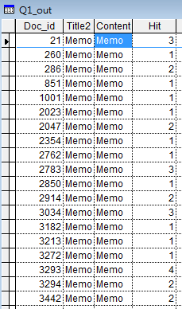
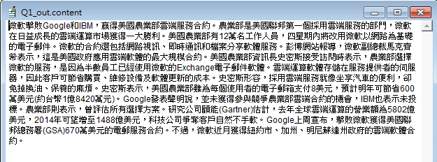

Slide 11
Q2---資訊安全 AND 銀行
拆解成”資訊”、”訊安”、”安全”、”銀行”
個別找到自己的bigram
”資訊”、”訊安”、”安全”兩兩合併---→資訊安全
資訊安全 和銀行透過tools執行and

Slide 12
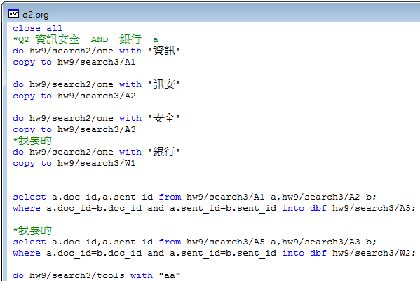

Slide 13
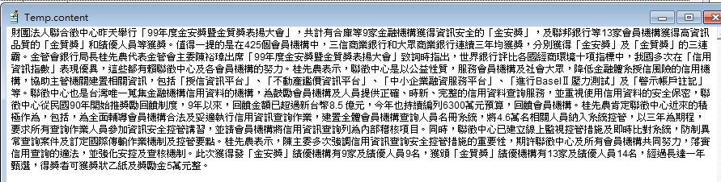
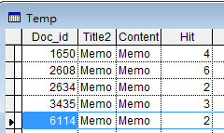

Slide 14
Q3---癌症 AND (藥品 OR 藥物 OR藥廠)
拆解成”癌症“、”藥品”、” 藥物”、”藥廠”
個別找到自己的bigram
”藥品”、” 藥物”、”藥廠” append
”藥品”、” 藥物”、”藥廠” 去除重複
癌症 和 (藥品 OR 藥物 OR藥廠)透過tools執行and

Slide 15
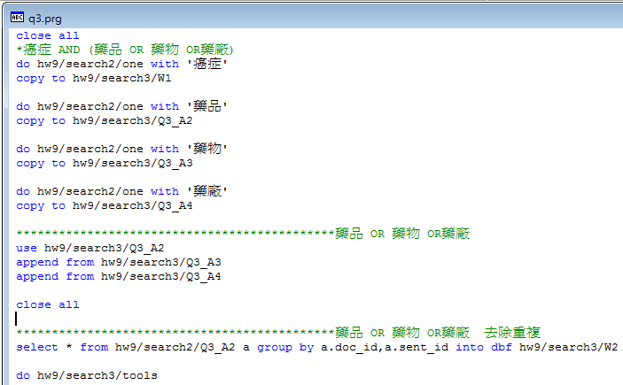

Slide 16
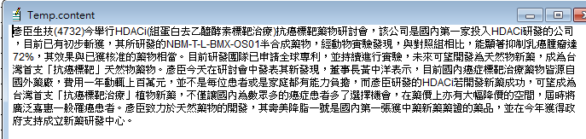
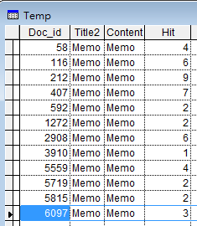

Slide 17
Q4---個資 AND (洩漏 OR 保護)
“個資”、”洩漏”、”保護”
個別找到自己的bigram
”洩漏”、”保護” append
”洩漏”、”保護” 去除重複
個資 和 (洩漏 OR 保護)透過tools執行and

Slide 18
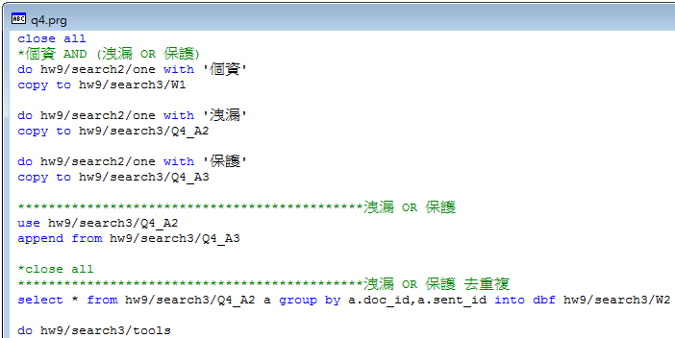

Slide 19
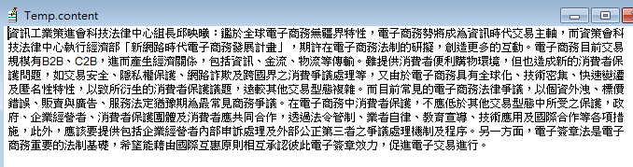
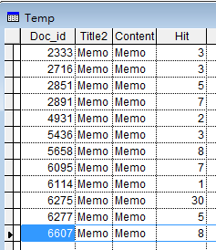

Slide 20
問題
如何讓檔名的地方變成參數的形式
Into dbf ?

Slide 21

謝謝聆聽

